Slide 1

故障定位
案例与实验

Slide 2
孟小哥抓虫
vlog

Slide 3
CPU使用率实验

Slide 4
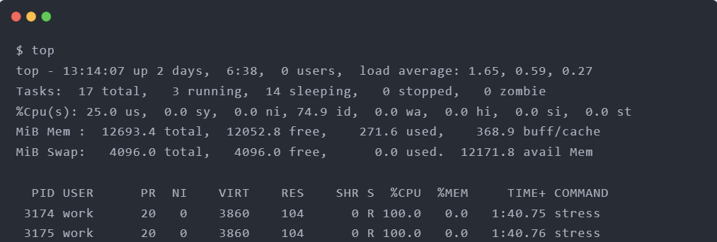
CPU使用率实验
通过所学知识，让各种CPU使用率升高，检验对这些指标的理解是否正确！

Slide 5

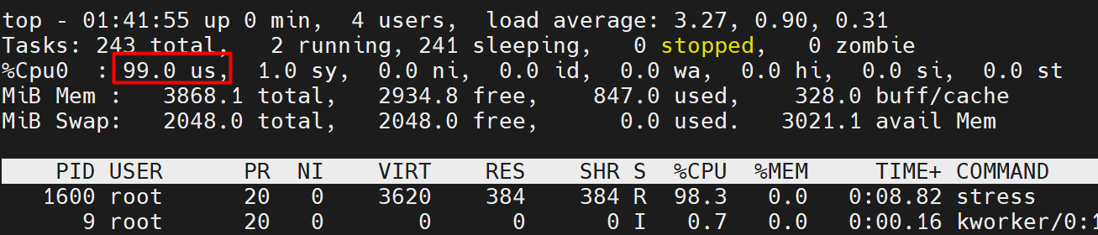
CPU使用率实验 - us
us为用户态CPU使用率，可以使用stress命令的-c选项来对CPU做压测，它开启一个stress进程，运行一个死循环以使得CPU满载。

Slide 6

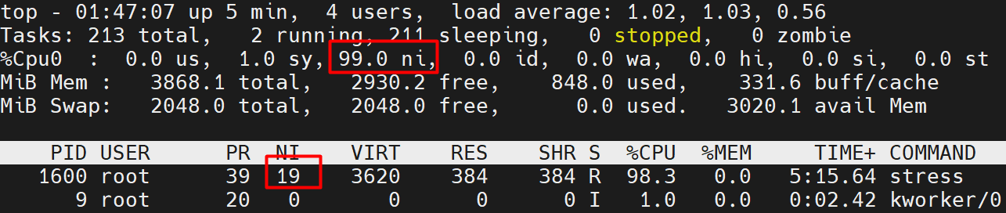
CPU使用率实验 - ni
ni为调整过nice优先级进程的用户态CPU使用率，可以使用renice命令调整刚启动stress进程的nice值，以使得ni使用率高。

Slide 7

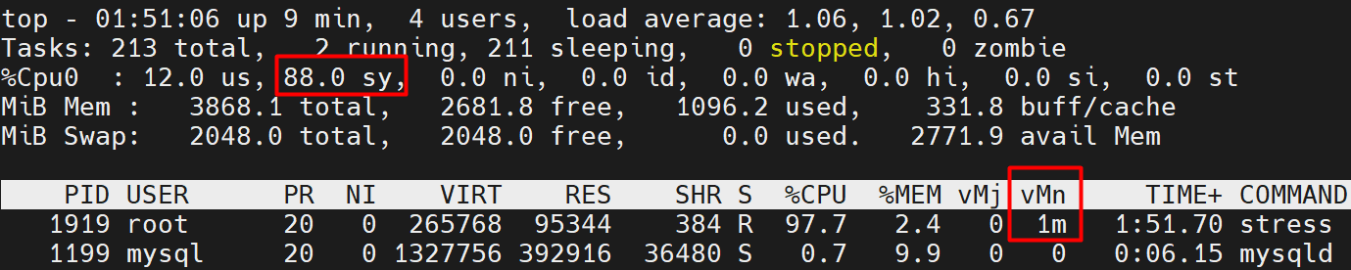
CPU使用率实验 - sy
sy为内核态CPU使用率，主要由系统调用、缺页异常、内核线程等活动组成，通过stress的-m选项，可实现不断申请内存，并读写内存造成大量缺页中断，从而使得sy使用率高。

Slide 8

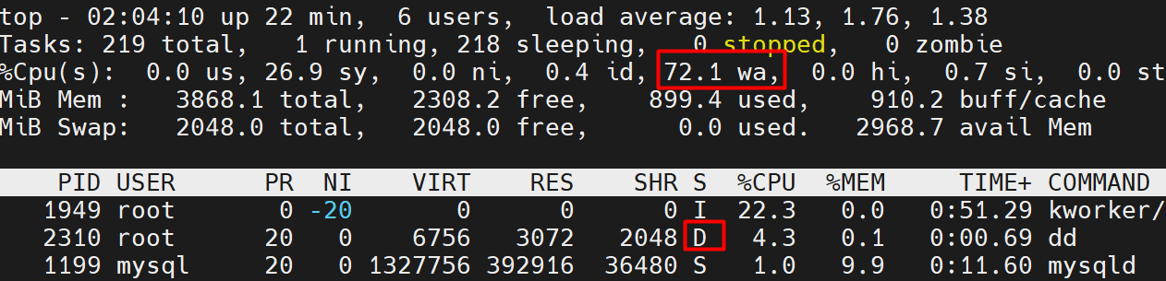
CPU使用率实验 - wa
wa为存在磁盘等待线程时的空闲CPU使用率，通过dd命令来读磁盘，及使用directIO模式不过缓存直接读磁盘，从而使得wa使用率高。

Slide 9

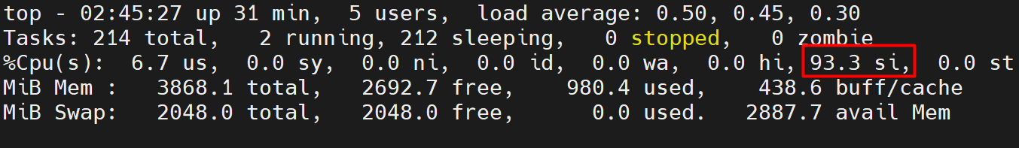
CPU使用率实验 - si
si为软中断占用的CPU使用率，从另一台机器上，通过hping3命令来疯狂发网络包，从而使得si使用率高。

Slide 10
内存回收实验

Slide 11
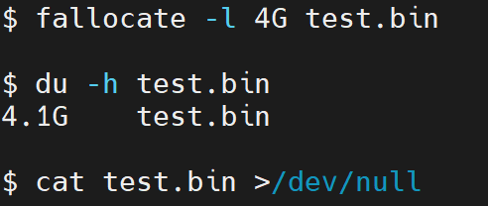
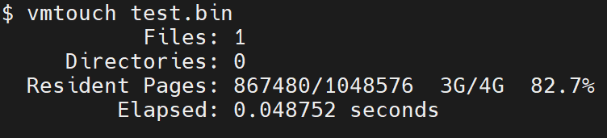
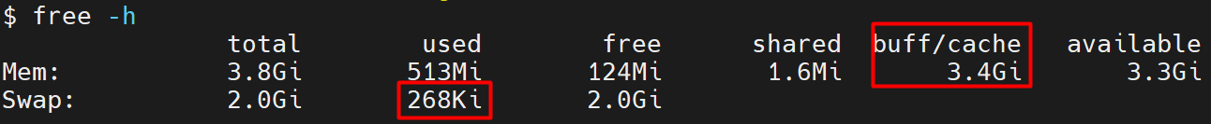
内存回收实验
Linux在空闲内存不足时，会运行kswapd进行内存回收，回收文件缓存或swap内存，本次实验将vm.swappiness设置为1，这表示当内存不足时，尽量先回收文件缓存，然后才使用swap回收内存。
首先，生成一个4G大文件，然后用cat读取它，使得其被缓存到内存中。
如下，4G的大文件有3G被缓存，buff/cache合计占用3.4G，swap使用268K：

Slide 12

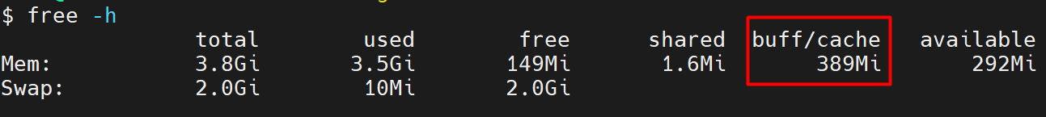
内存回收实验
然后使用stress -m分配3G内存，如下：
再次用free查看内存，发现buff/cache从3.4G变成了389M，说明分配3G内存时，触发了Linux内存回收，导致文件缓存被回收了，也使用了10M的swap。

Slide 13

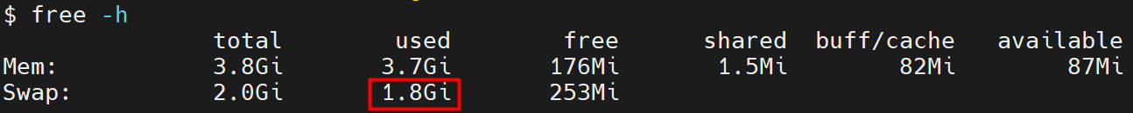
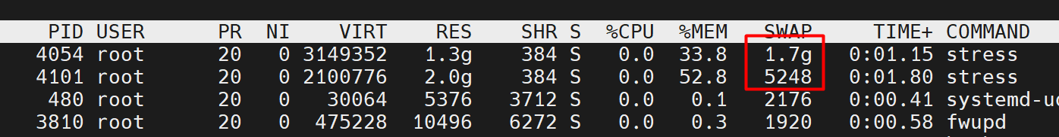
内存回收实验
文件缓存基本被回收完后，再使用stress -m分配2G内存，如下：
再次用free查看内存，发现此次回收大量使用了swap，swap用量从10M变成1.8G，之前3G的stress进程，被swap了1.7G内存出去。

Slide 14
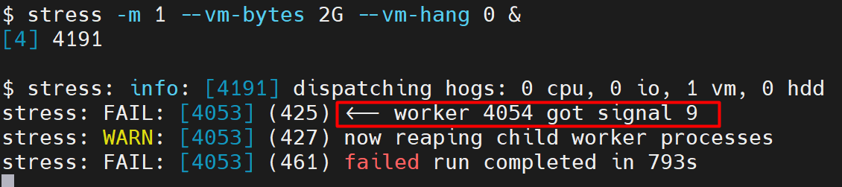
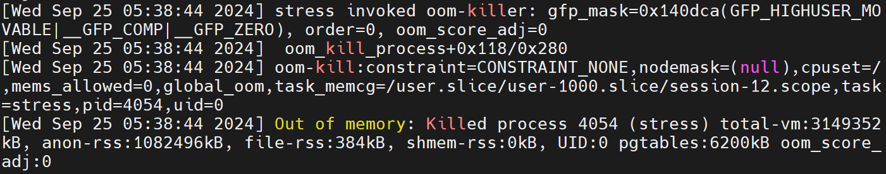
内存回收实验
swap空间也大量被占用后，再使用stress -m分配2G内存，如下：
发现最开始分配的3G stress进程被kill了，通过dmesg -T | grep -i kill发现，由于内存不足，调用了oom-killer，导致最开始分配的3G stress进程被kill。

Slide 15
内存回收实验
内存回收过程符合预期，当vm.swappiness=1时，当内存回收时，先回收文件缓存，然后再使用swap，当swap也不够后，调用oom-killer释放内存！
回收
文件缓存
使用swap
调用
oom-killer

